Slide 1
Bonjour!
mardi, le trente avril

Slide 2
Travail de cloche
Translate into French: I took a pen from Justin, then I put a pencil on the blue table.

Slide 3
Bonjour!
mardi, le trente avril
un moment de culture francophone
avertissement
révision

Slide 4
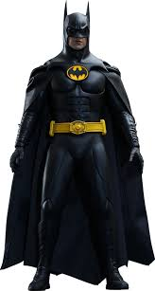
Pourquoi tombons-nous?
Nous tombons pour apprendre comment se lever.

Slide 5
Sommes-nous prêts?
Nous sommes prêts !

Slide 6
Moi, Tituba, sorcière is a novel which imagines the life of a Black woman who was hung as a witch in Salem in 1692. The book was written by Maryse Condé, a native of Guadeloupe.

Slide 8
examen
unité 8
vendredi, le trois mai

Slide 9
révision
jouer = to play
Nous allons jouer au basket aux jeux d’aigle.
Elles savent comment jouer du piano.
Tu aimes jouer à Monopoly.
Il faut avoir un ballon pour jouer au foot.
Il ne faut pas jouer au foot dans les couloirs à l’école.

Slide 10
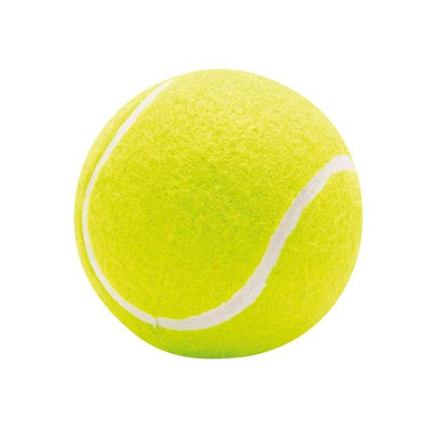
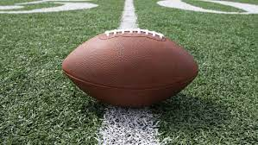
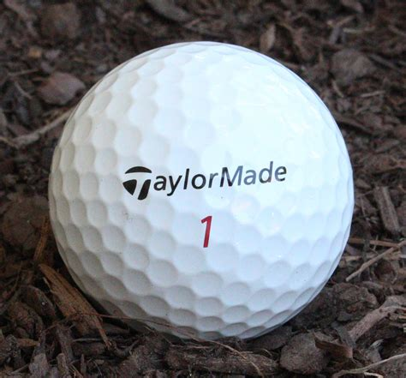
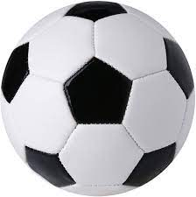
un ballon
une balle

Slide 11
Le Penseur

Slide 12
Le penseur pense à un meuble ou un appareil ménagère.
Les autres vont poser des questions comme “Est-il un appareil ménagère?”
Après vous avez posé la question et vous avez reçu la réponse vous devinez à ce quoi le penseur pense. Si vous le devinez, vous devenez le penseur. Si non, un autre élève va poser une autre question.

Slide 13
1
12
123
1.234
12.345
123.456
1.234.567

Slide 14
Devoirs

Slide 15
Billet de sortie
Comment réagissez-vous* si un voisin a lavé son hippopotame dans votre baignoire?
* How would you react

